Slide 1



Spécificités des traumatisés crâniens en réanimation
Karim Asehnoune
Laboratoire UPRES EA 3826 «Thérapeutiques cliniques et expérimentales des infections»
Service d’Anesthésie-Réanimation, CHU Nantes, F-44000 France

Slide 2
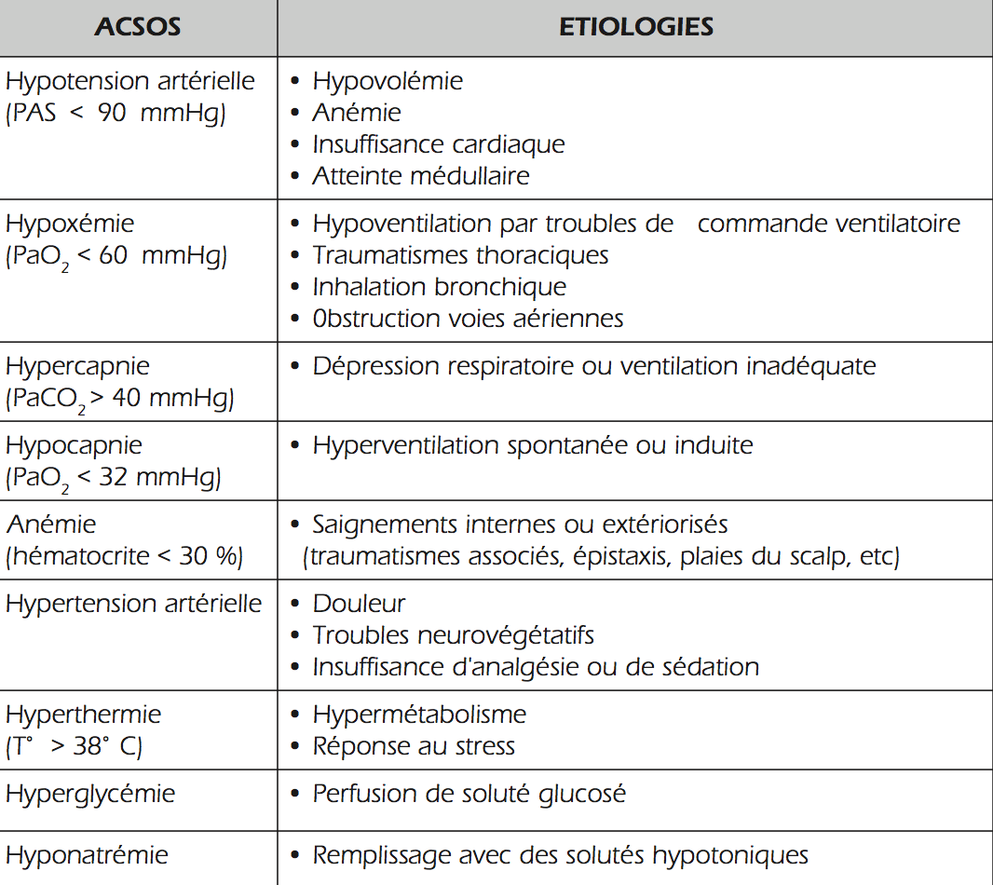
Ischémie

Slide 3
HypoTA et Hypoxie
ACSOS les plus important
1 seul épisode hypoTA en préhospitalier Mortalité x 2
Effet cumulé HypoTA et Hypoxie
n= 699 TC
Taux de
mortalité
75%
60%
33%
27%
Paramètres
vitaux stables
Hypotension
Artérielle
PAS<90 mmHg
Hypotension
Hypoxémie
Hypoxémie
Hypotension
artérielle
Chesnut, J of Trauma; 1993.

Slide 4

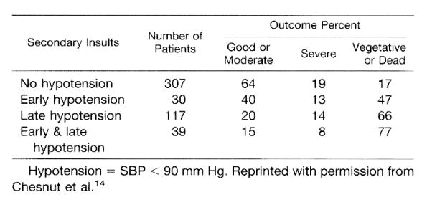
HypoTA intrahospitalier
Table 3 . Influence of early (admission) or late (in intensive care unit) occurrence of one or more episodes of hypotension on outcome in 493 severe traumatic brain injury patients from the Traumatic Coma Data Bank surviving > or = to 9 hours in the intensive care unit.
Chesnut RM, Acta Neurochir 1993

Slide 5
Le CO2, un ACSOS majeur
Pas de neuro-réanimation sans monitorage de l’ EtCO2
  « L’hypocapnie est transitoire, ses effets sont définitifs»
  D. Payen SFAR 2006
Recommandations: - Normocapnie en neuroréanimation
« Le ventilateur doit être réglé pour obtenir une PaO2 au moins supérieure à 60 mmHg et une PaCO2 entre 35 et 40 mmHg (grade B) » ANAES 1998

Slide 6
Pas d’hyperventilation!!!
PIC = 21 mmHg
PaCO2 = 4,7 kPa
36 mmHg
PIC = 17 mmHg
PaCO2 = 3,5 kPa
27 mmHg
Coles Crit Care Med 2002

Slide 7
Capnie
bon
MONITORER ETCO2 !!!
Monitorer EtCO2
PRONOSTIC
mauvais
Davis Crit Care Med 2006

Slide 8



Impact d’un bundle respiratoire chez les cérébrolésés
On ne touche pas le Vt mais la fréquence
Pour modifier la capnie
Roquilly et al. AJRCCM 2013
Etude avant / après
Ventilation : Vt = 8 ml/kg, PEEP > 3
Extubation si toux + Glasgow >9

Slide 9
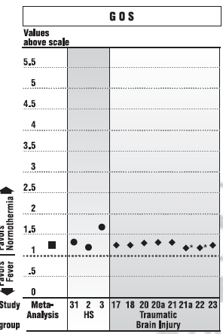
Hyperthermie
Nombreuses études montrant que la fièvre est un facteur indépendant de mauvaise évolution neurologique.
Association entre hyperthermie précoce (dans les 24 a 72 premières heures) et mauvaise évolution neurologique.
L’établissement d’un lien de causalité demeure spéculatif .
La plupart des experts recommandent une prise en charge agressive de l’hyperthermie chez ces patients, en particulier lors de la phase aiguë de leur séjour en réanimation.
David M,Stroke 2008

Slide 10
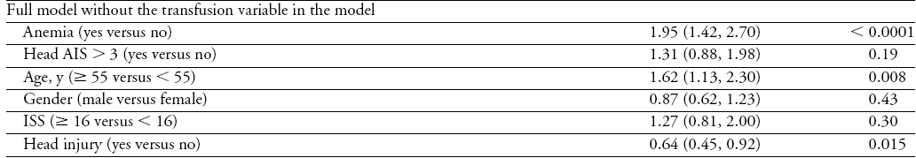
Anémie
Etude prospective, 1150 patient avec TC
Anémie: < 9g/dl, 3 prélévements de suite.
Facteur prédictif de mortalité (régression logistique):
Salim A, J Am Coll Surg,2008

Slide 11
Anémie
En attente d’études prospectives comparant 2 stratégies transfusionnelles chez les cérébrolésés
Seuil Transfusionnel chez cérébrolésé: 9 à 10 g/dl
Nombreuses études retrouvent un lien entre anémie et évolution défavorable
Mais:
  Transfusion n’améliore pas leur pronostic.
        TC: Carlson J Trauma 2006
        HSA: Kramer CCM 2008

Slide 12
Eviter l’hyponatrémie
Controle de la natrémie: objectif majeur
Osmothérapie, première ligne de traitement
Recommandations « Brain Trauma foundation Hypernatrémie modérée (145-150) tolérée
Problème des bolus de sel (ou de mannitol): rebond

Slide 13

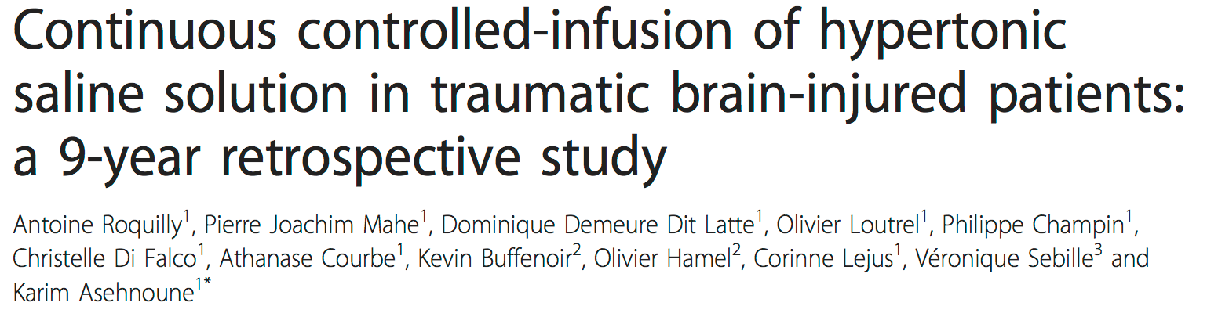
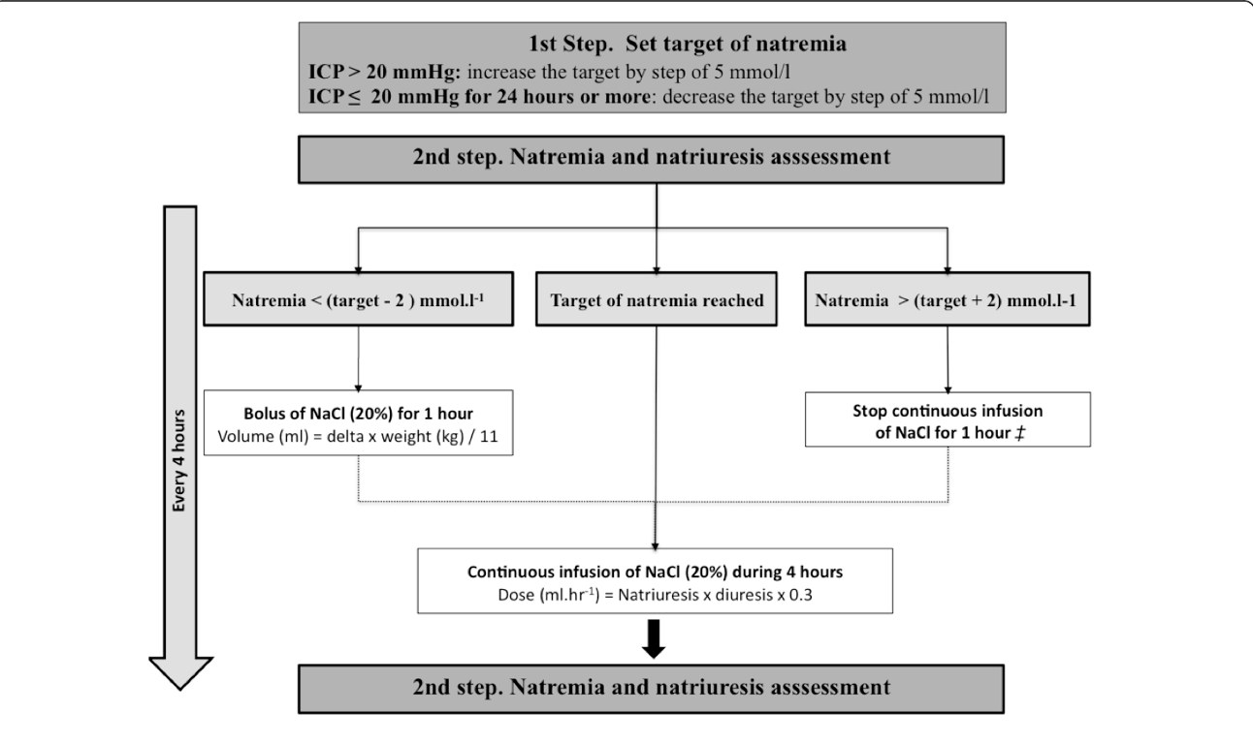

Slide 14
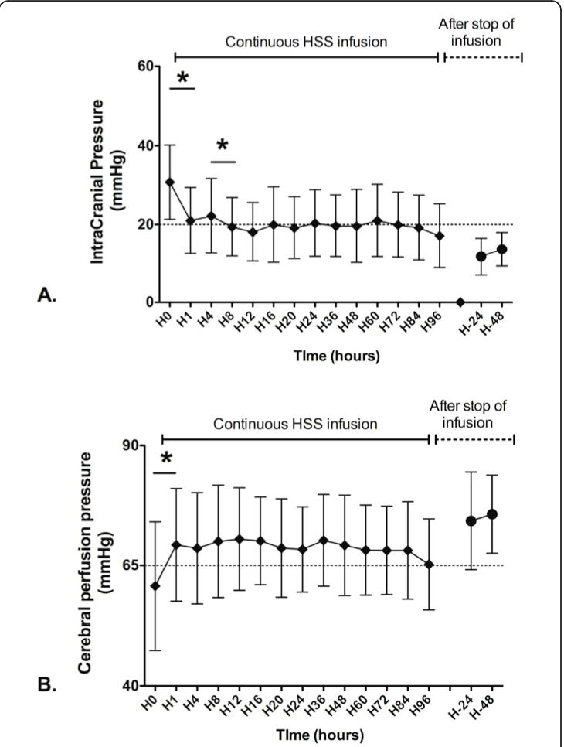
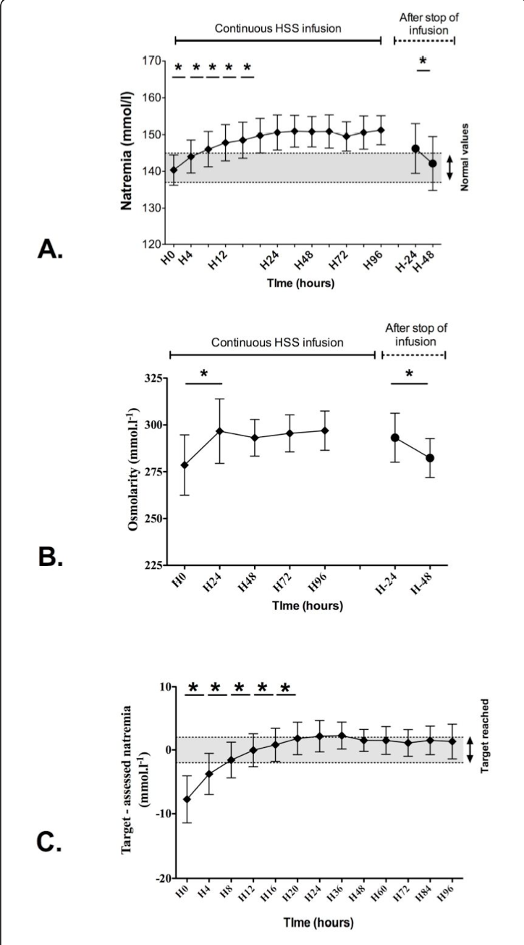

Slide 15
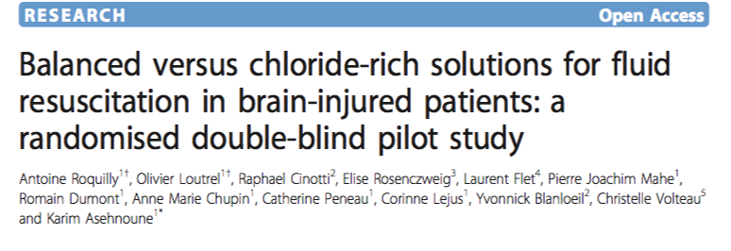
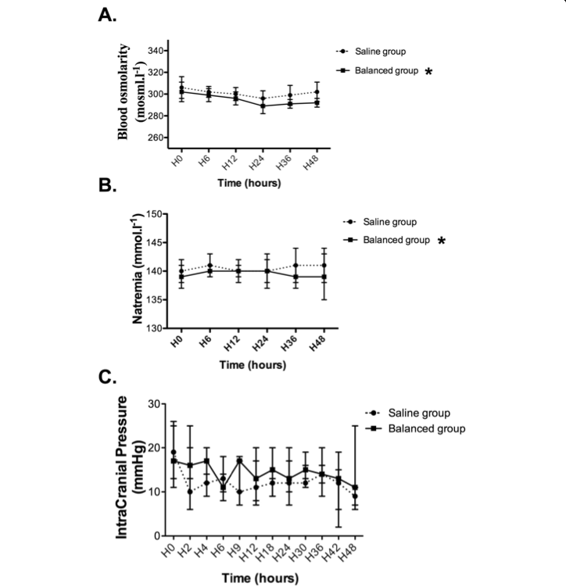
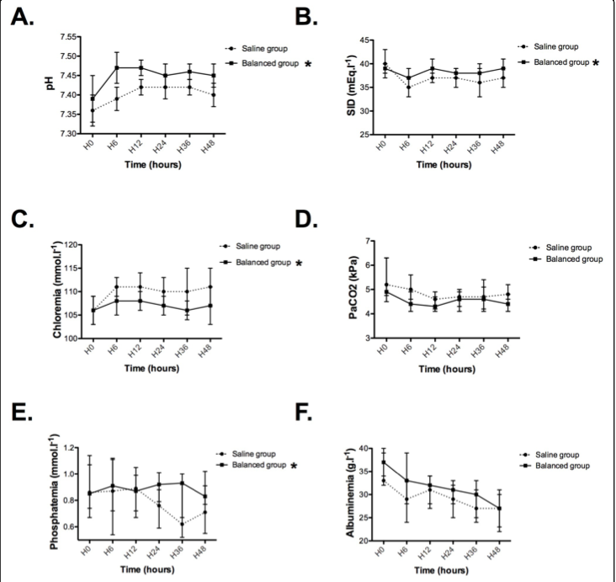


Slide 16
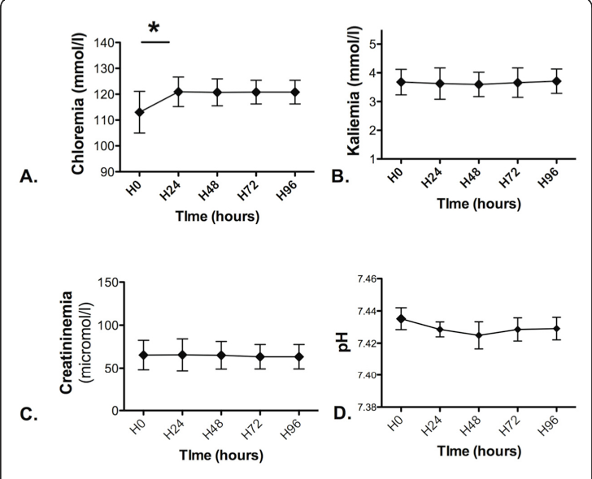
Absence d’effets secondaires
Pas d’OAP ou d’IRA

Slide 17
Pour évaluer l’effet des thérapeutiques
PPC:PAM-PIC
DTC

Slide 18
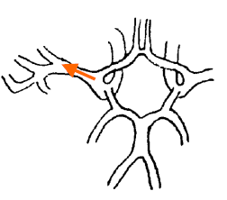
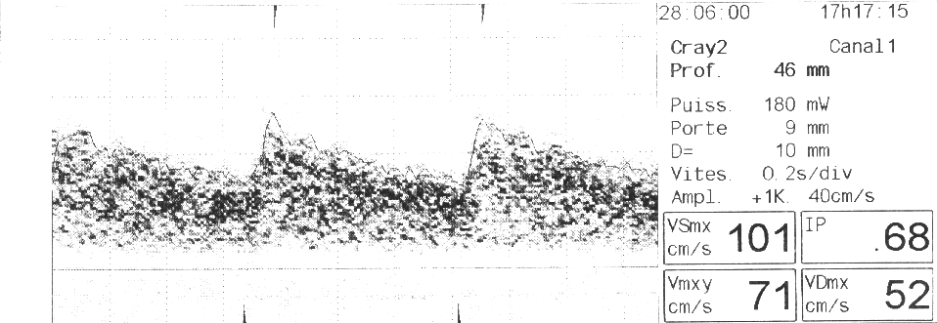
Le flux sylvien (ACM) est estimé à 70 % de la circulation hémisphérique homolatérale
Profondeur: 40-60mm
Diminution du flux à la compression carotide
Flux positif uniquement

Slide 19
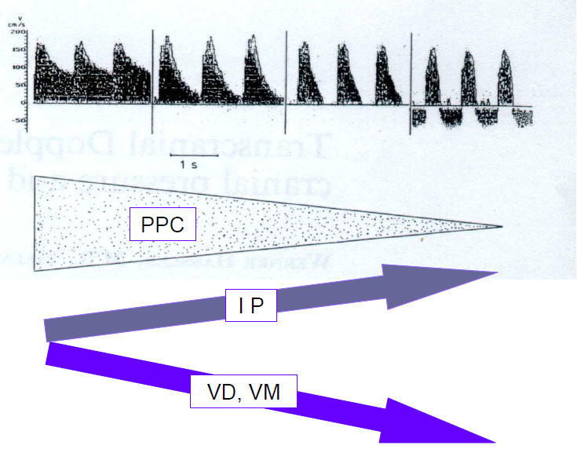
Normale
Ischémie PIC=PAD
HTIC
Back Flow PIC=PAM
PPC=0

Slide 20
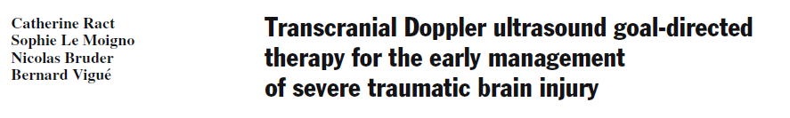
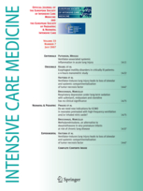
2007
24 TCG (GCS ≤ 8)
  Vélocimétrie ACM à l’arrivée (T₀ )
  puis après l’obtention de la PIC et de la SvjO₂ (T₁).
  DTC anormal si IP>1,4 , Vd<20cm/s, Vm<30cm/s
  Objectif de normalisation du DTC par NADN, osmothérapie ou chirurgie dans le groupe anormal.
Comparaison entre les 2 groupes (DTC anormaux versus DTC normaux) et entre les temps T₀ et T₁.

Slide 21
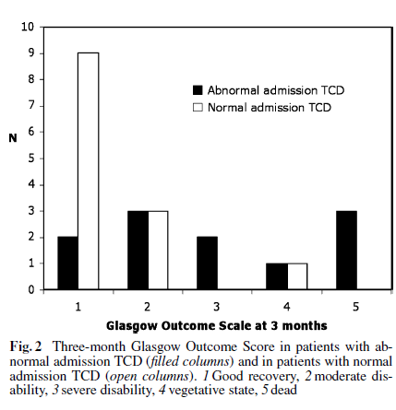
Three-month GOS was significantly poorer in group 1 than in group 2 (3 [1–5] vs. 1 [1–2], p < 0.006)

Slide 22
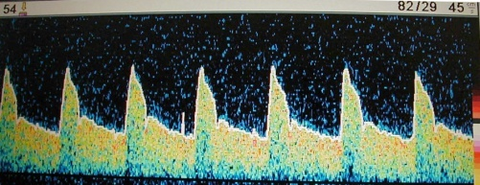
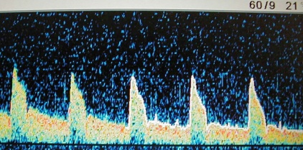
Arrivée patient DCA
DTC Asymétrique
DTC olighémique
IP Augmenté
DTC olighémique
IP Normal
Débuter PEC médicale :
- augmentation de la PAM
Si PAM élevée, discuter osmothérapie
Evoquer :
HED HSD , Hématome intraparenchymateux
TDM en urgence
Evoquer :
Dissection carotidienne
TDM injectée+ injection TSA

Slide 23
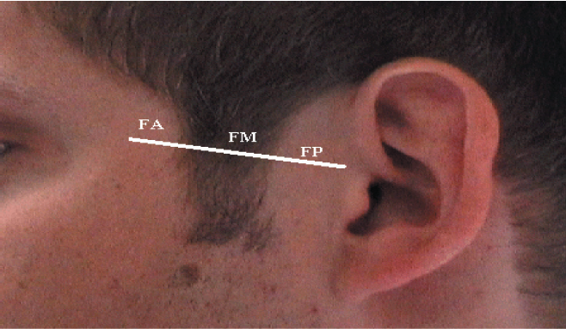
Fenêtre temporale :

Slide 24
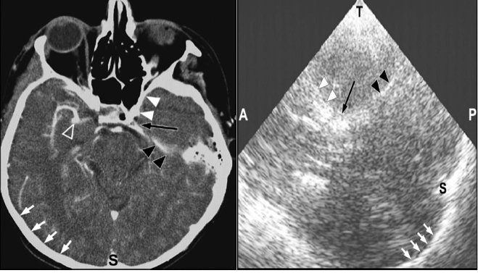
Le doppler c’est facile…
Paulus et al. Int Care Med, 2014

Slide 25
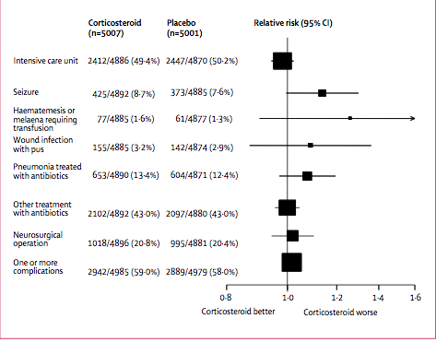
Why corticosteroids after that…
Corticosteroids kill TBI patients
Loading dose 1 g of methyl prednisolone
19.2 g in 48 hours…
Crash Trial. The Lancet 2004
Notes:
The mortality rate as well as the rate of infections were increased, that’s true but the dose used in this trial was huge

Slide 26
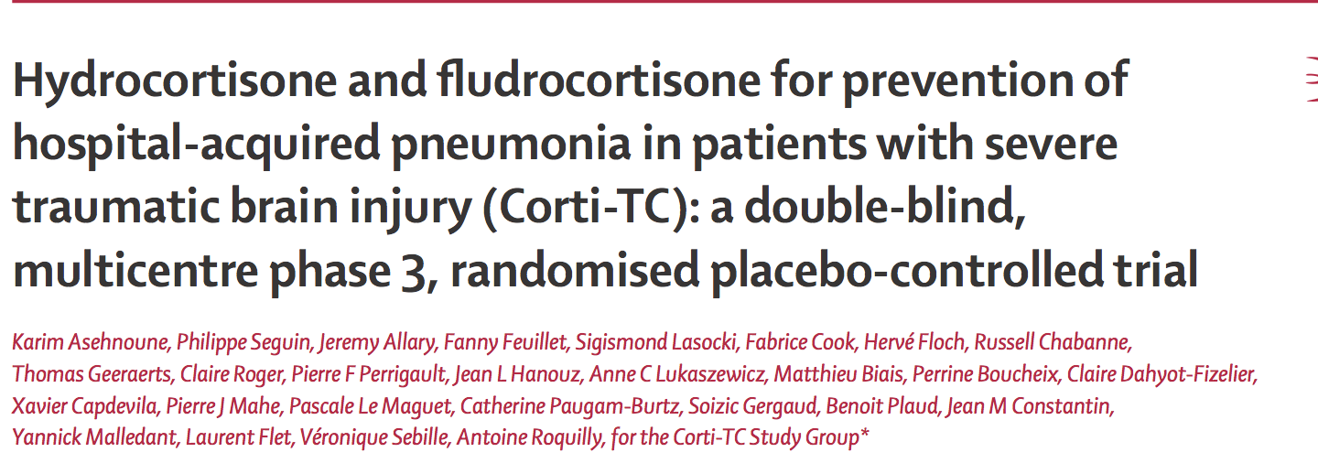
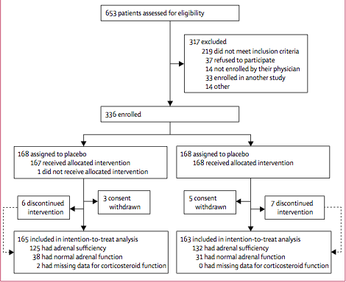
Asehnoune et al. The Lancet Resp Med 2014
328 Severe TBI patients
CGS < 8
Abnormalities on CT-Scan
87% ICP monitoring
12% decompressive craniectomy
Much more severe than CRASH
Low dose rather very high dose

Slide 27
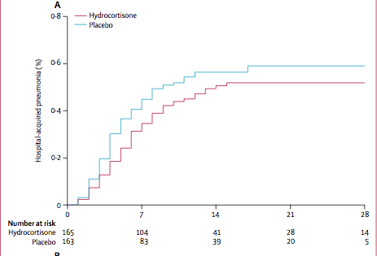
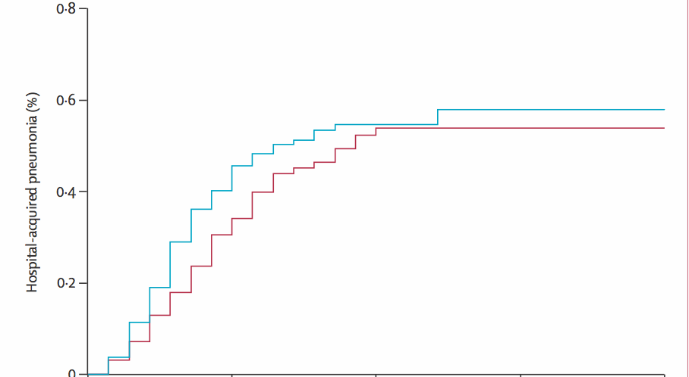
Primary endpoint: Risk of HAP
The number of HAP significantly
decreased
ITT analysis
165 patients (45%) 87 of 163 (53%)
[HR] 0·75; 95% CI 0·55–1·03, p=0·07)
Adjustment on etomidate use: p=0.06
Ajustement on mortality p=0.06
Risk reduction 7%
mITT analysis
Patients with adrenal failure:
No difference
No trend

Slide 28
Conclusion
L’ischémie cérébrale est la principale cause d’aggravation secondaire des TC
Monitorage EtCO2 obligatoire
le DTC semble être l’outil de choix dépister les patients à risque d’ischémie cérébrale (attention aux PIC basses…), cibler la thérapeutique et diminuer la durée de l’ischémie cérébrale
Les seuils choisis (Vd < 20 cm/s et IP > 1,4) ont permis de dépister très rapidement un groupe à risque et un groupe sans risque ischémique.

